Slide 1
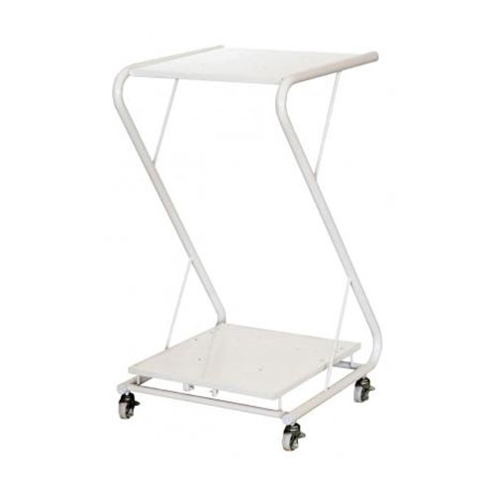
【提案書】
ガチャキューブ2台用スタンド
特徴
ガチャキューブを縦に2台設置できる、キャスター付きスタンドはイベント会場で大活躍！ガチャガチャの中身を２種類で展開したい時にとても便利。下段なら小さいお子様でも回しやすい高さです。
納期
納期スペース
仕様
サイズ：40×40×73cm ※スタンド設置時の床面から上段マシンTOPまでの高さ/約127cm
備考：付属品 / 固定用ネジ8本
お見積
お見積りスペース

